Slide 1
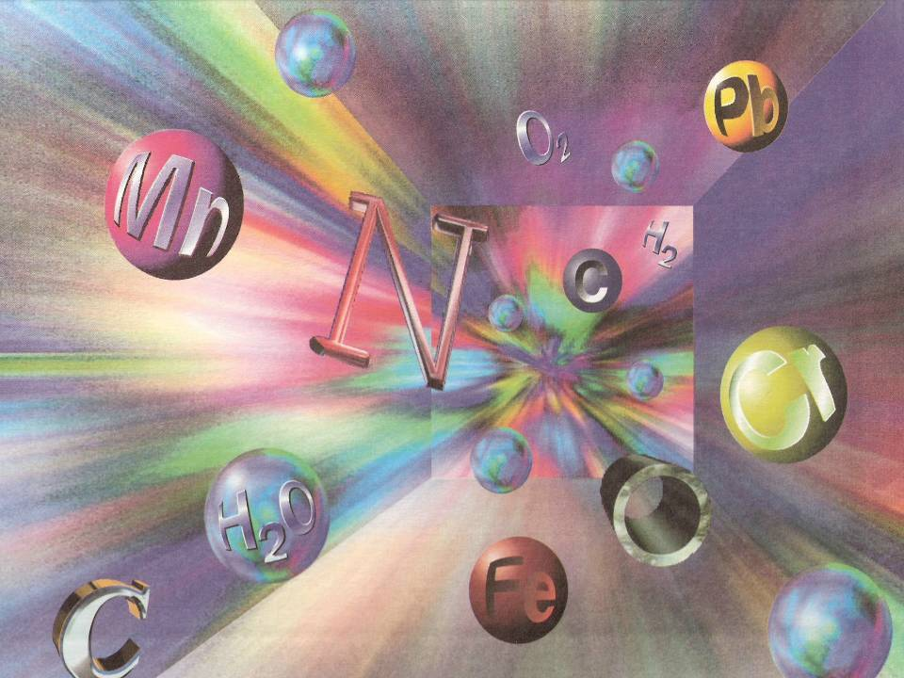
ИНТЕРАКТИВНАЯ ИНТЕЛЛЕКТУАЛЬНАЯ ИГРА «юный химик»
«Учение с увлечением – залог успешного будущего»

Slide 2
Юный художник

Slide 3
Соедините отрезками знаки следующих химических элементов:
Сера-Азот-Калий-Фтор-Сера;
Ртуть-Железо-Фосфор-Водород-Ртуть;
Фтор-Магний-Кальций-Водород;
Фтор-Кислород-Магний;
Кальций-Натрий-Водород.

Slide 4
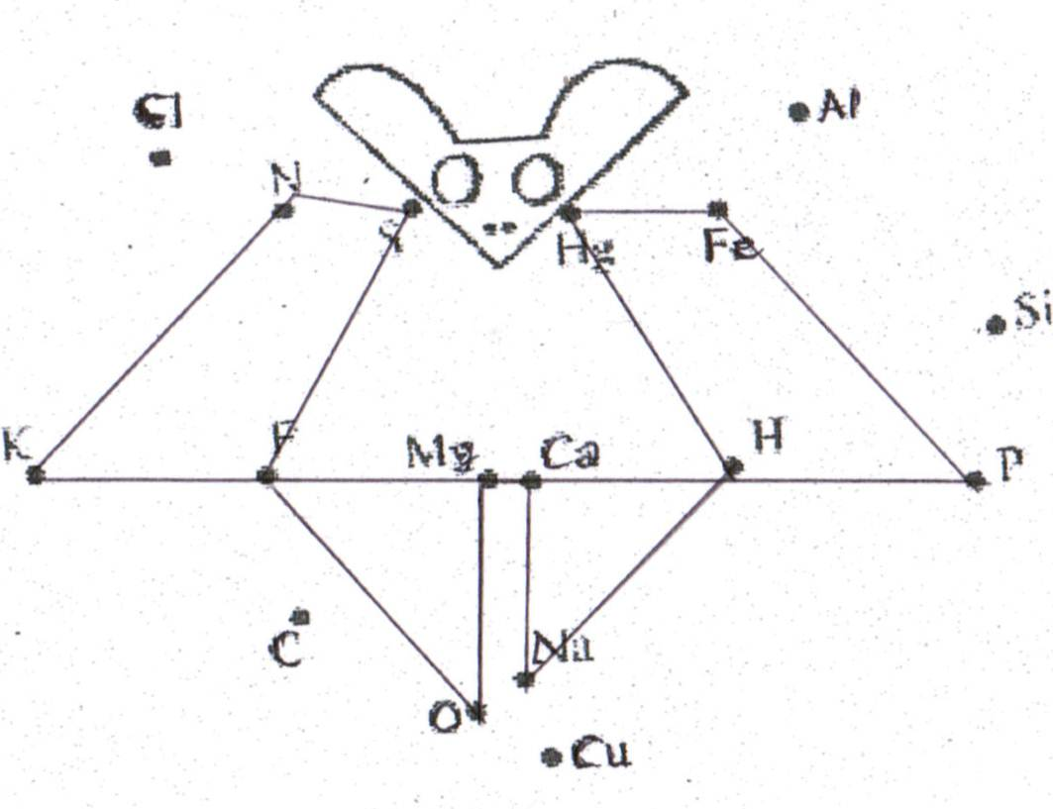

Slide 5
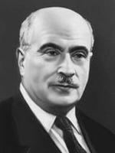
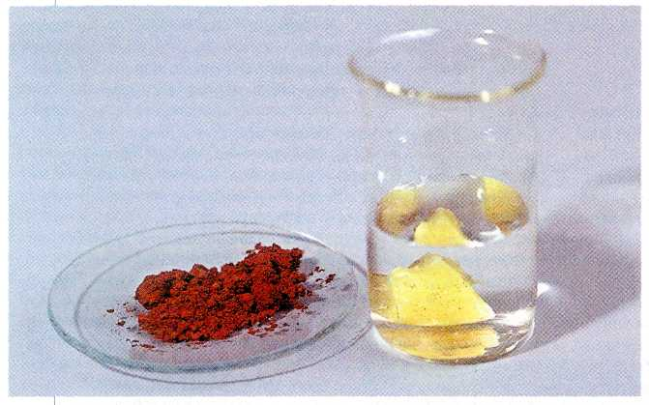
Это интересно…
Академик Семен Вольфкович

Slide 6
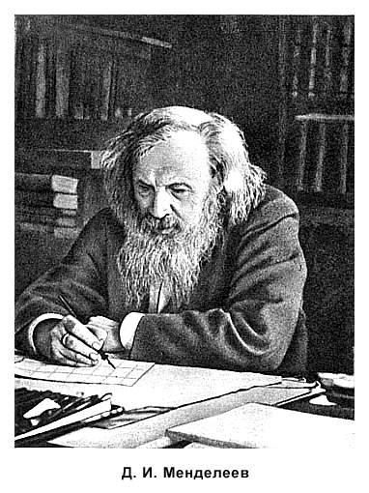
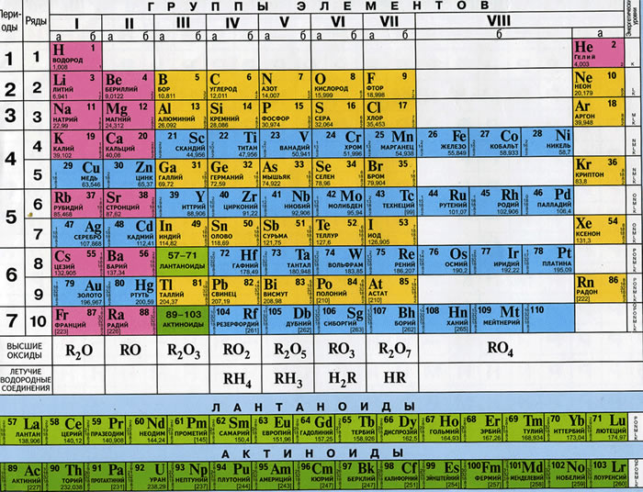
Это интересно…

